Slide 1
查客check --核查统计小帮手
开题报告
分享人：第6组

Slide 2
目录 CONTENTS
软件简介
01
需求分析
02
总体设计
03

Slide 3
软件简介

Slide 4

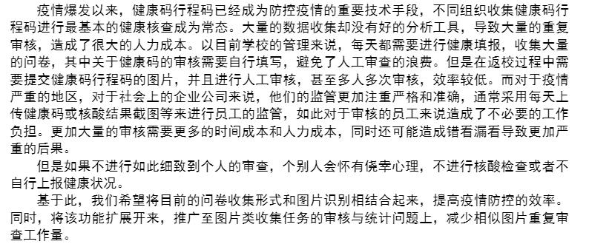
background：大数据在疫情下的应用

Slide 5
查客check--核查统计小帮手
应对大量收集类图片面临的人工核查问题，减少人员工作量，提供帮助降低错误率。
譬如疫情期间，可用于社区和学校统计用户的健康码和行程码，核查是否有符合入市的条件。收集类作业如青年大学习的完成情况，医保的提交情况，可用于核查，统计数据。

Slide 6
查客check--核查统计小帮手
可以选择不同图片模板对不同规模的相似图片进行核查（包括健康码、行程码、核酸结果等）。
通过saas平台，或手机app端，由收集方建立群组，发布任务，提交方上传图片以完成任务，后台进行核查反馈，并生成统计数据。
信息核查统计类软件

Slide 7
需求分析

Slide 8
信息收集统计类app
收集统计类软件属于较成熟的应用，各个企业往往不会将该功能作为单独应用或平台进行开发，而是与后台管理结合到一起，针对各自需求制定收集形式与审核方法。无论是针对其多租户可配置的特性，或按需存储大量图片，查看统计结果所需要的图表示例等功能，此功能都非常适合部署于saas平台。
同时，截图文件往往保存于手机端，平台形式会给用户提交带来不便，对需要随时核查的统计亦然，所以android端也需要开发相关app进行配合。

Slide 9
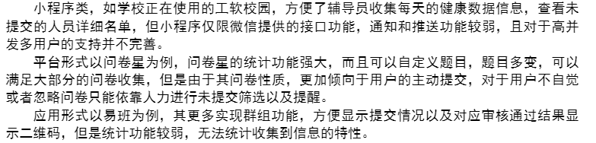
信息收集统计类app
因其收集的差异化，目前市面上的收集统计类app并不多。以收集健康码行程码或者核酸检测结果为例，共有三个途径，通过小程序，通过平台形式，通过应用形式。

Slide 10
信息收集统计类app
以上三者对于健康码图片类的的收集尚依赖于自行填写。而更多的企业选择问卷星或者是单独收集材料等的方法，最后都是将图片批量传到审核人员处，由审核人员在后台查看收集的图片以及文字信息，逐个自行审核判断，都不具备图片的智能识别和筛选功能。
复旦大学博士生李小康意识到大量的重复审核之后，利用OCR文字识别+正则表达式进行核酸检测结果的分析，将原本需要的几个人几个小时的时间成本降到了三分钟。

Slide 11
信息收集统计类app
由他出发，我们想到了其他类似相似的截图上交检查式作业也可以进行相关的审核。如健康码、行程码以及青年大学习等的信息收集。
管理者只需要在后台查看相应的图片分析出的统计数据即可，省去了大量的重复枯燥工作。如果要进行二次抽查，也可以在后台看到提交的相应数据。

Slide 12
总体设计

Slide 13
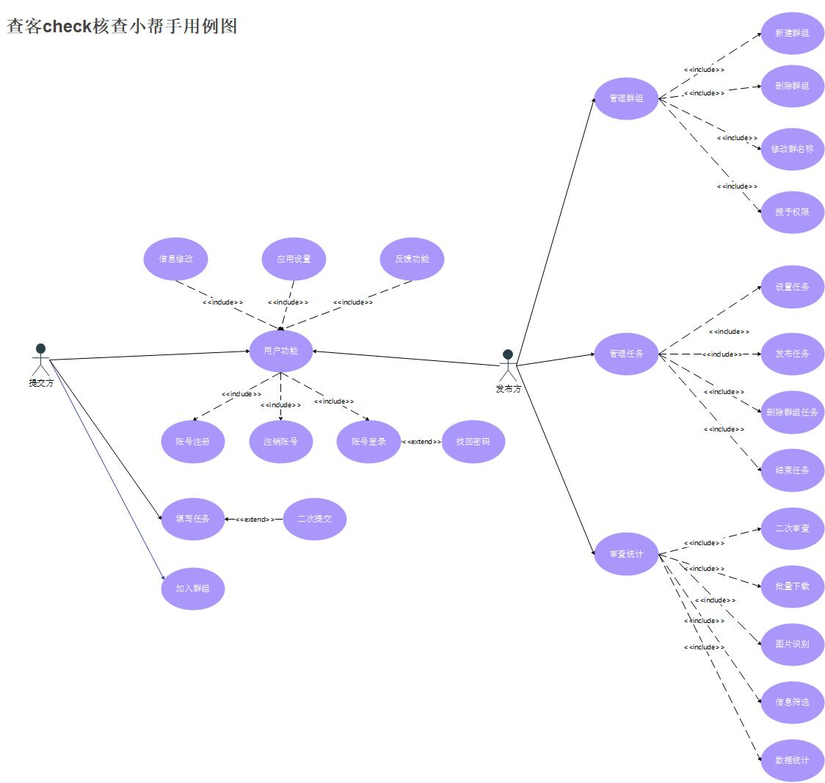
用例图：发布方&提交方

Slide 14
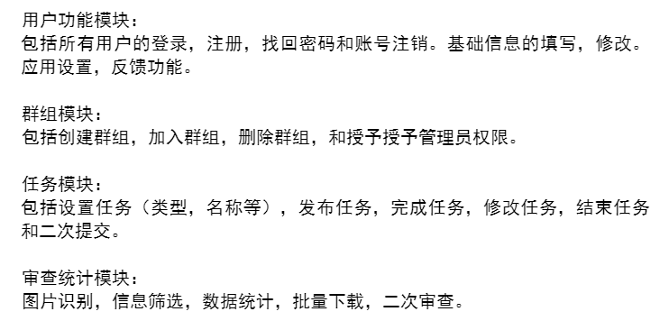
功能结构

Slide 15
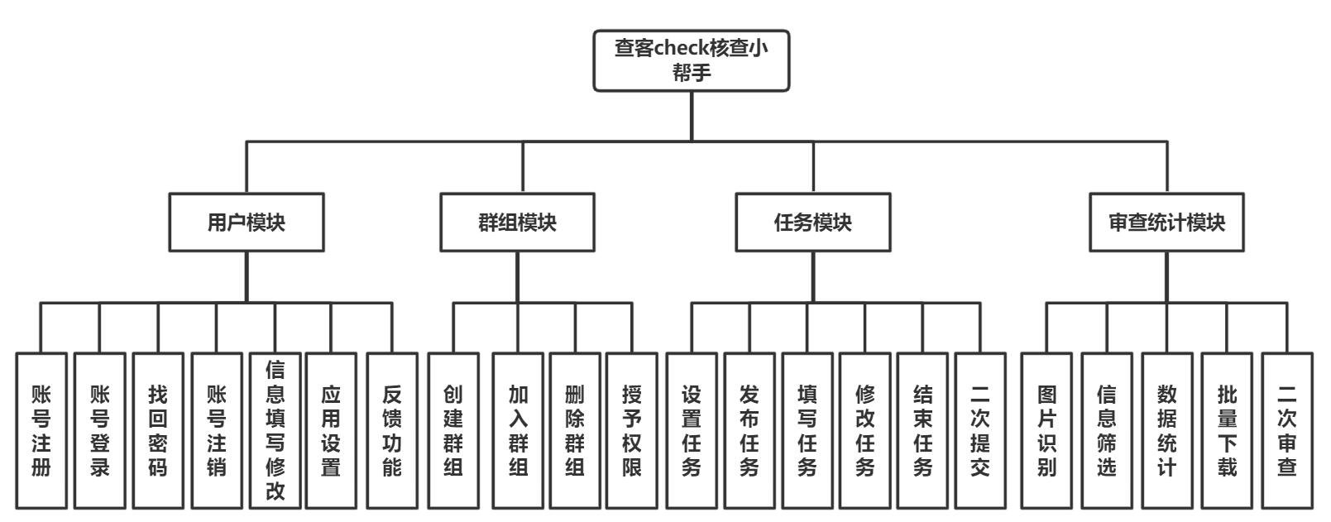
功能结构

Slide 16
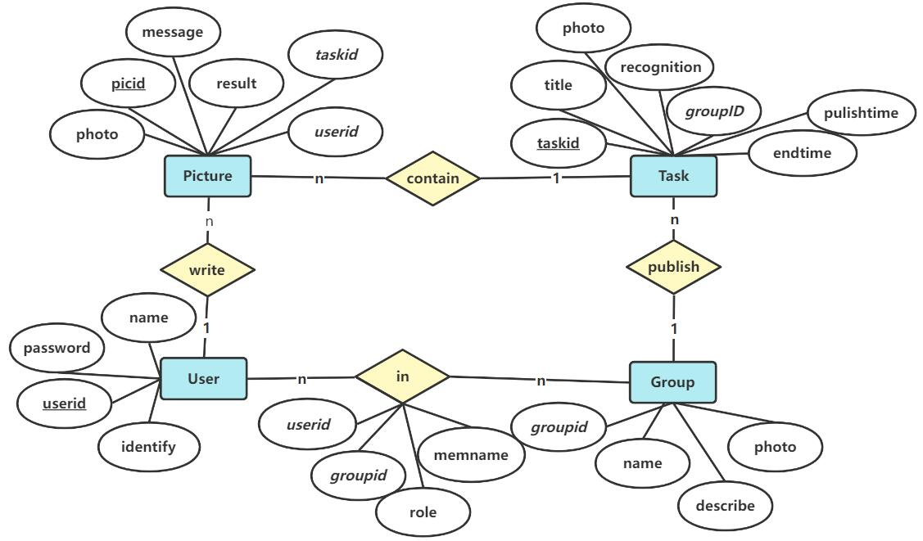
数据库设计

Slide 17
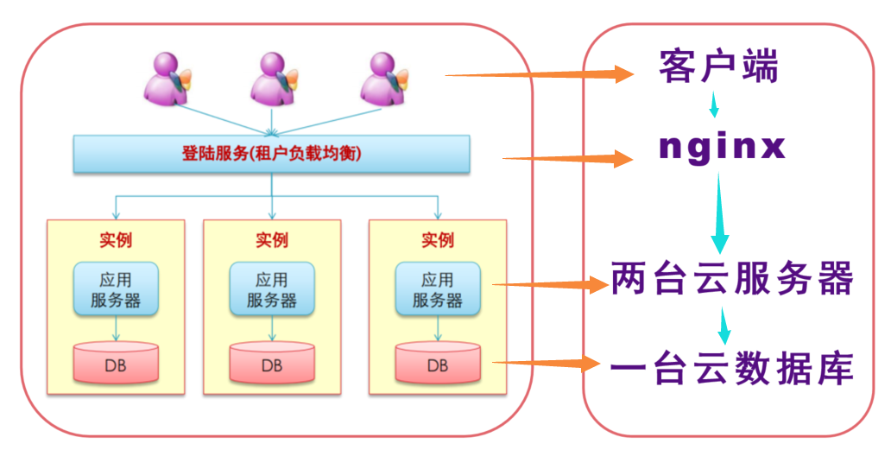
系统架构：第四级成熟度模型

Slide 18
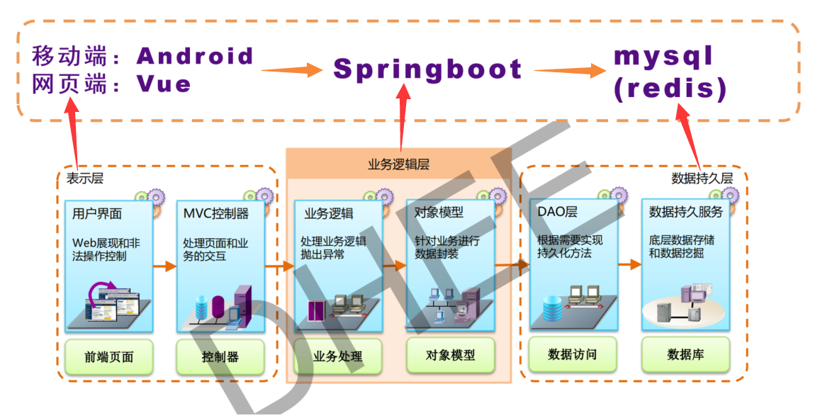
技术实现

Slide 19
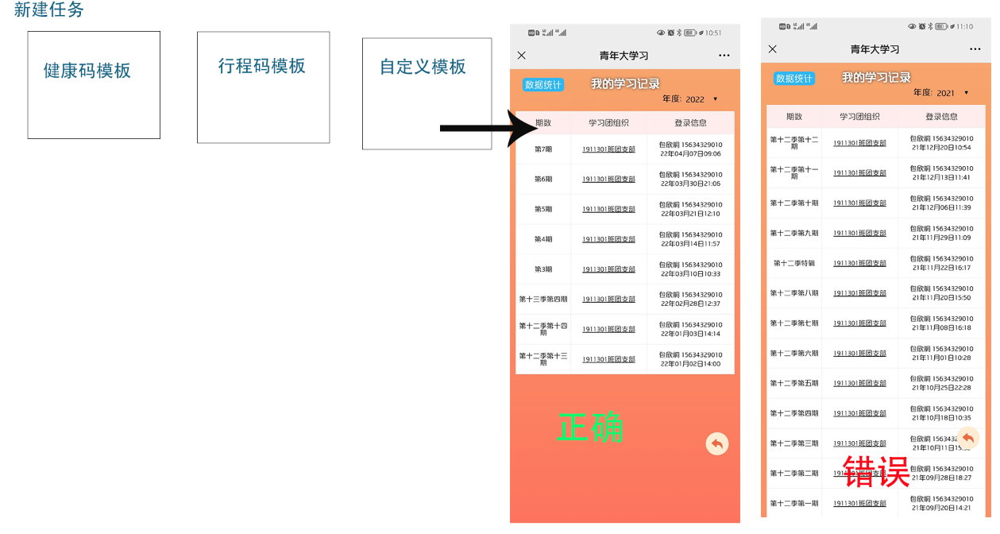
可配置
数据可配置：规定任务结束时间，任务描述等？
功能可配置：“按需使用，按使用量付费”，划分用户为非会员（标准版）与会员（完整版）。会员可自定义图片匹配功能，永久保存任务收集的数据，以及导出无水印统计图表。
界面可配置：提供不同界面风格，允许自定义群组，任务显示顺序。

Slide 20
开发技术与分工
前端网页采用Vue：包包
移动端android：亭亭
后端java：一起（包：群组，成员；亭：任务；灿：图片）
云服务器+负载均衡ngnix+云数据库：一起

Slide 21
题外话：一些难点
算法的可实现性有多大：模式识别，文字识别
工作量较大，工期保证
技术使用方面不熟悉，如图表在网页的展示

Slide 22
感谢聆听

